Slide 1
Noirlac , une abbaye en mouvement

Slide 2
Une histoire mouvementée, des usages multiples

Slide 3
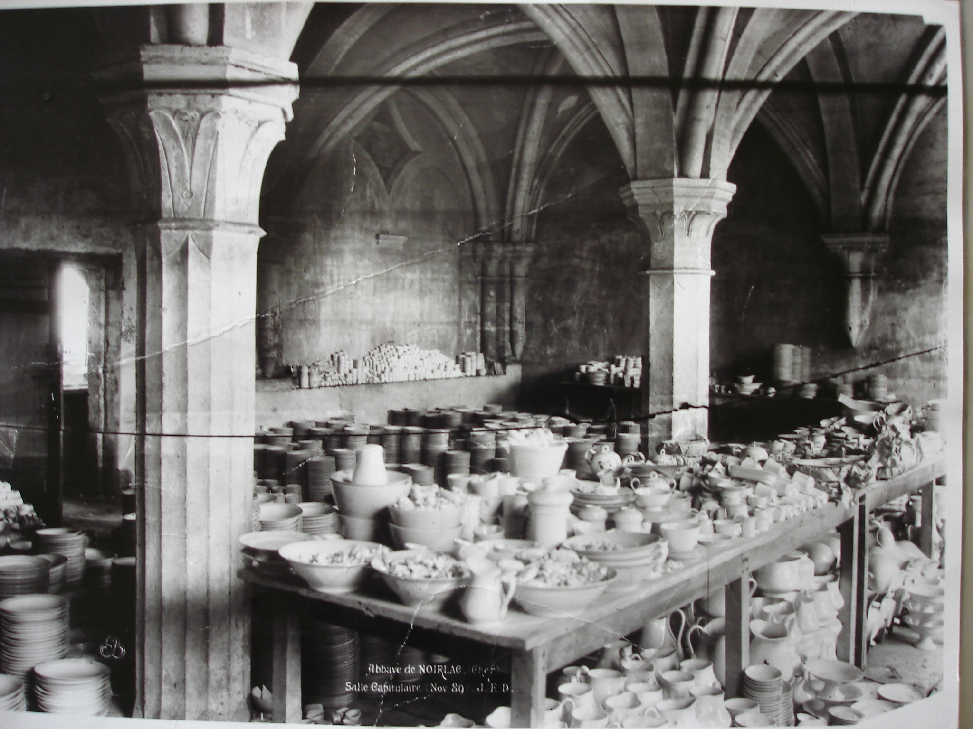

Slide 5
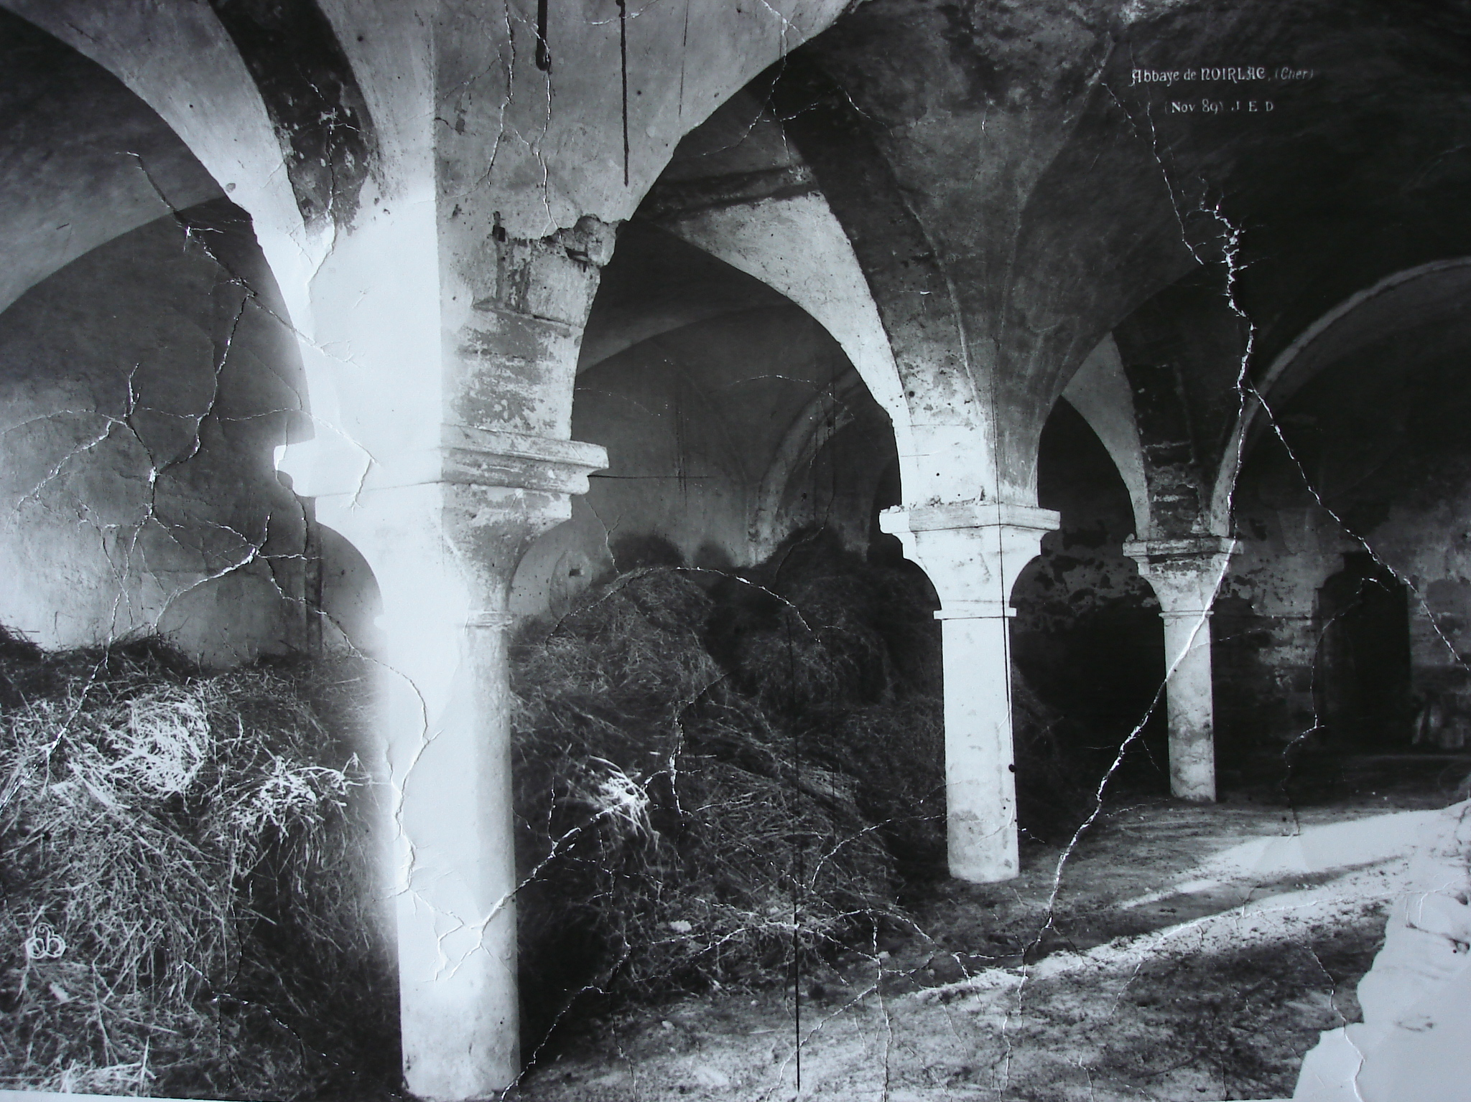

Slide 6
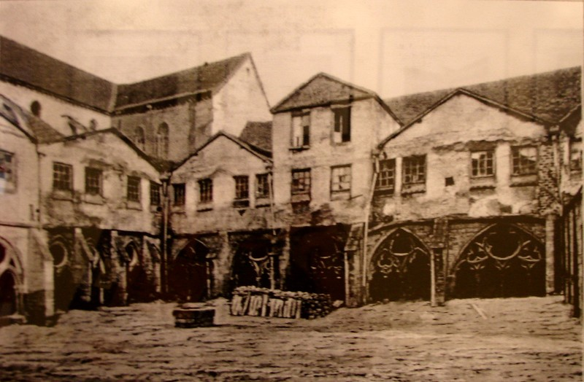

Slide 7
En 1950, l’abbaye devient monument historique

Slide 11
En 2008, création du Centre culturel de rencontre

Slide 12
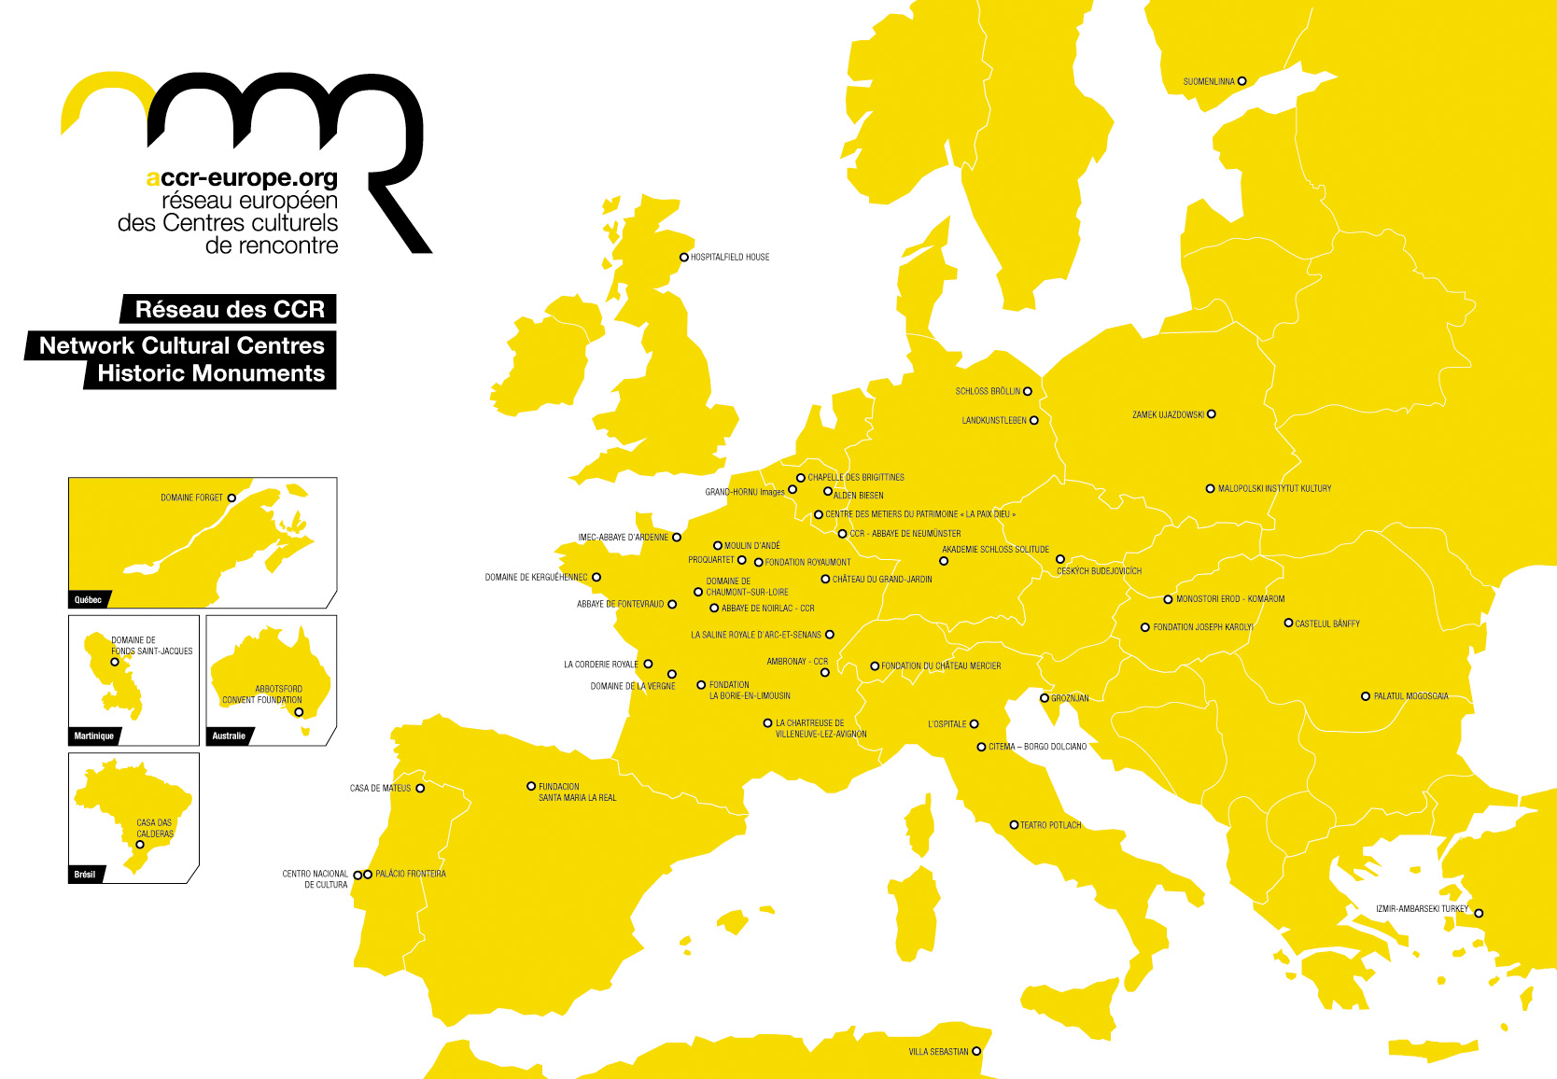
Les centres culturels de rencontre, un réseau européen.

Slide 13
Synthèse entre un site patrimonial majeur et un projet artistique et culturel construit sur la recherche et l’innovation

Slide 14
Sauvegarde et
mise en valeur du patrimoine

Slide 15
L’Abbaye de Royaumont

Slide 16
La Saline Royale d’Arc et Senans

Slide 17
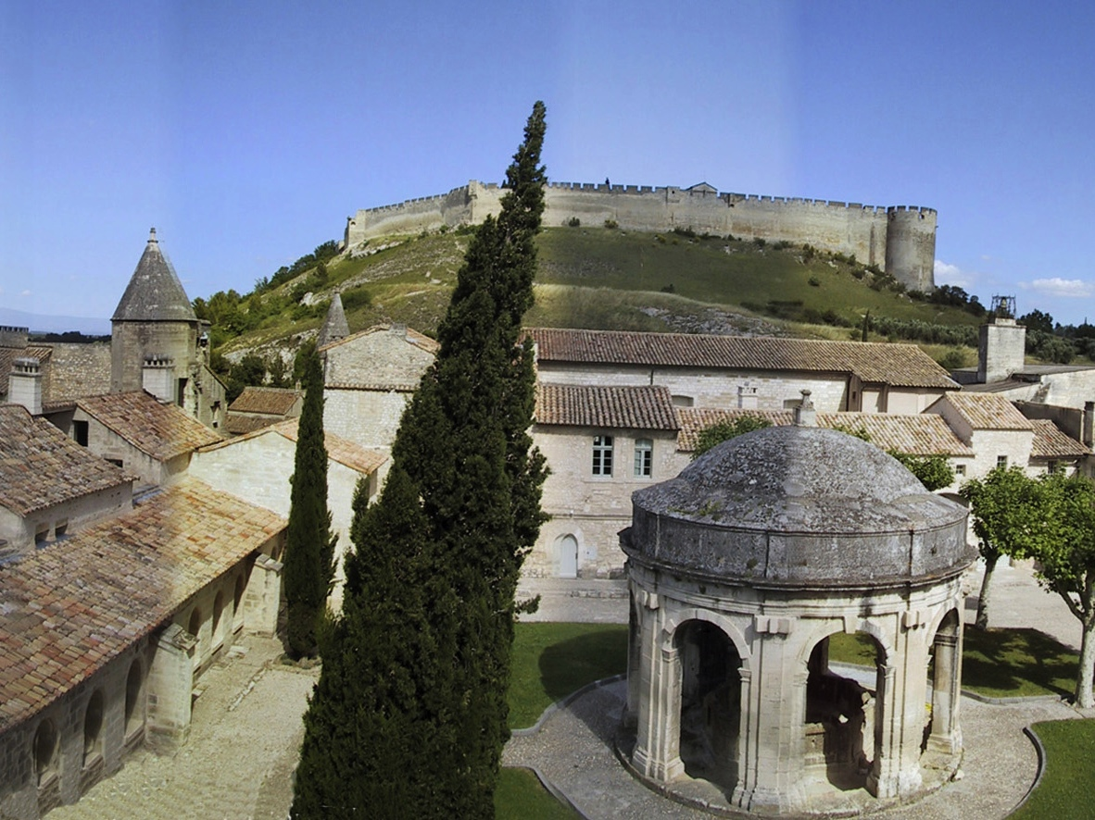
La Chartreuse de Villeneuve-lès-Avignon

Slide 18
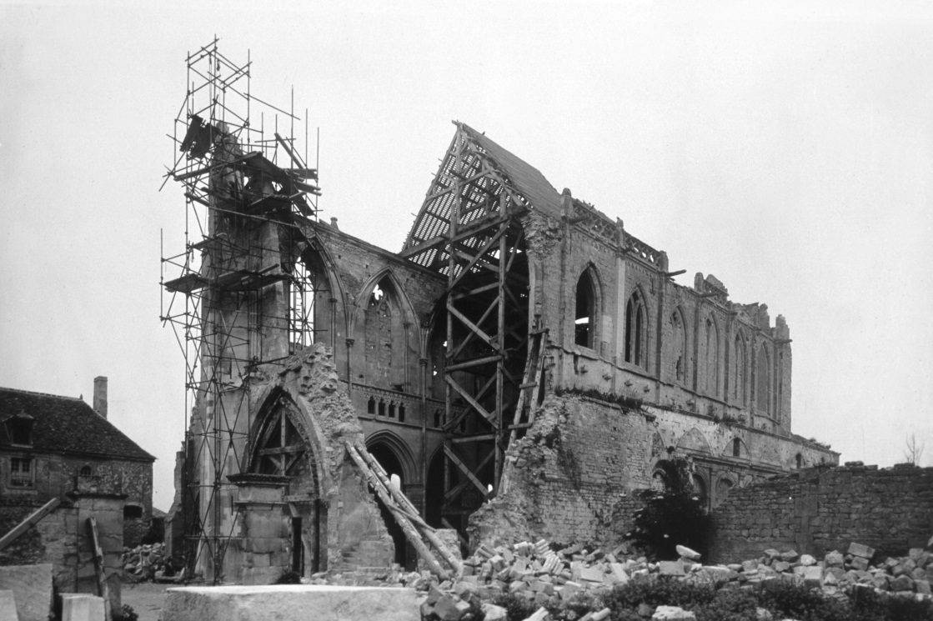
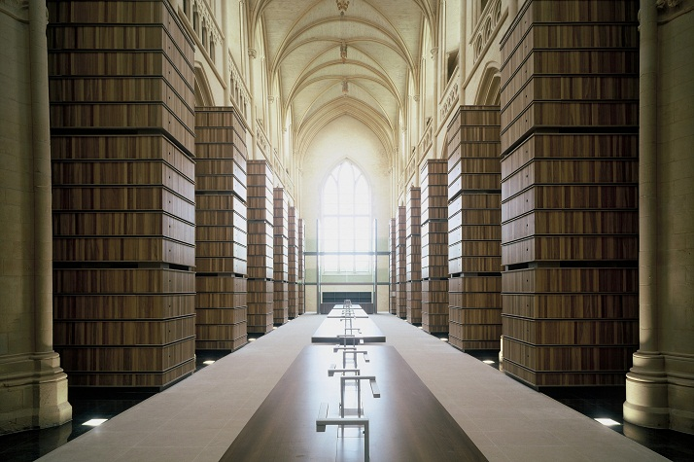
L’Abbaye d’Ardenne

Slide 19
Le projet de l’abbaye de Noirlac

Slide 20
Puiser dans la force des origines l’énergie d’un nouvel usage d’aujourd’hui

Slide 21
Le silence

Slide 22
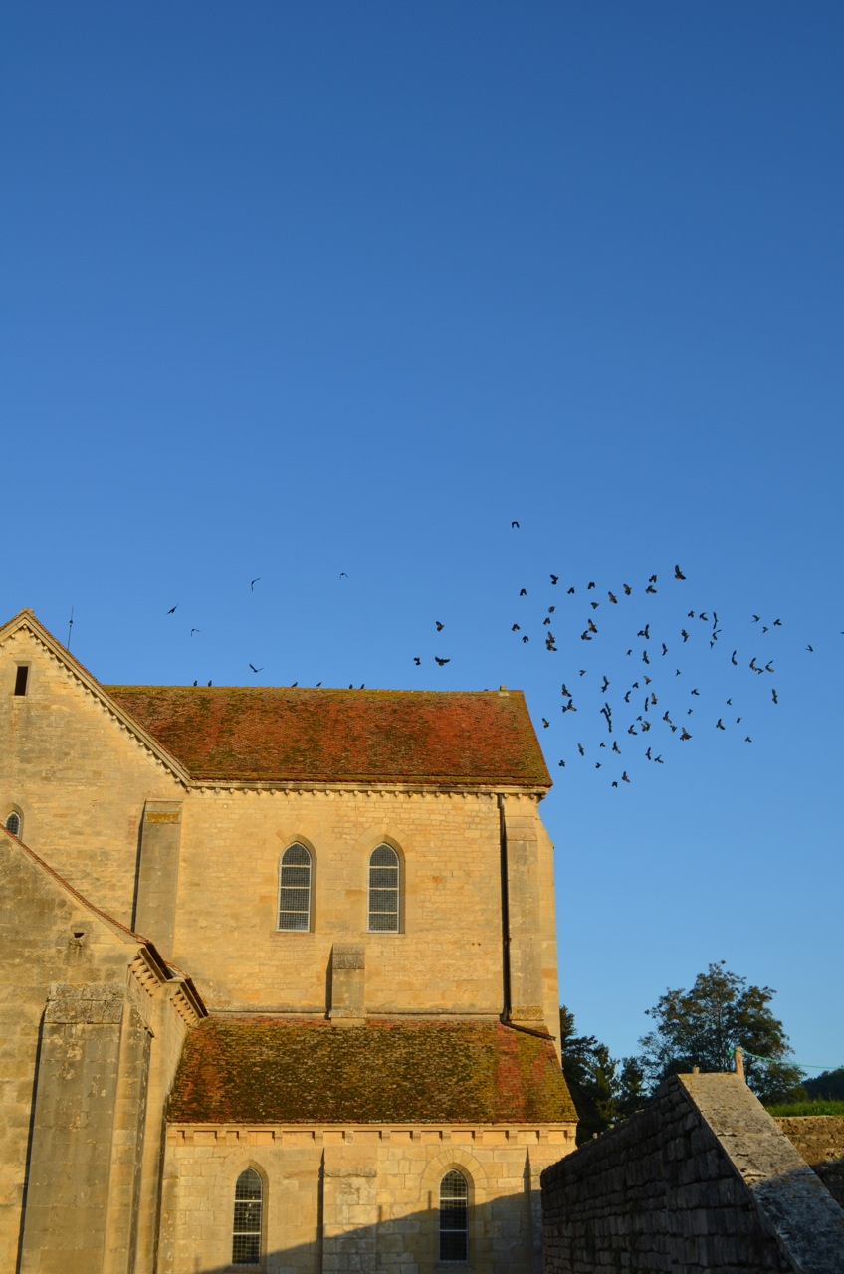
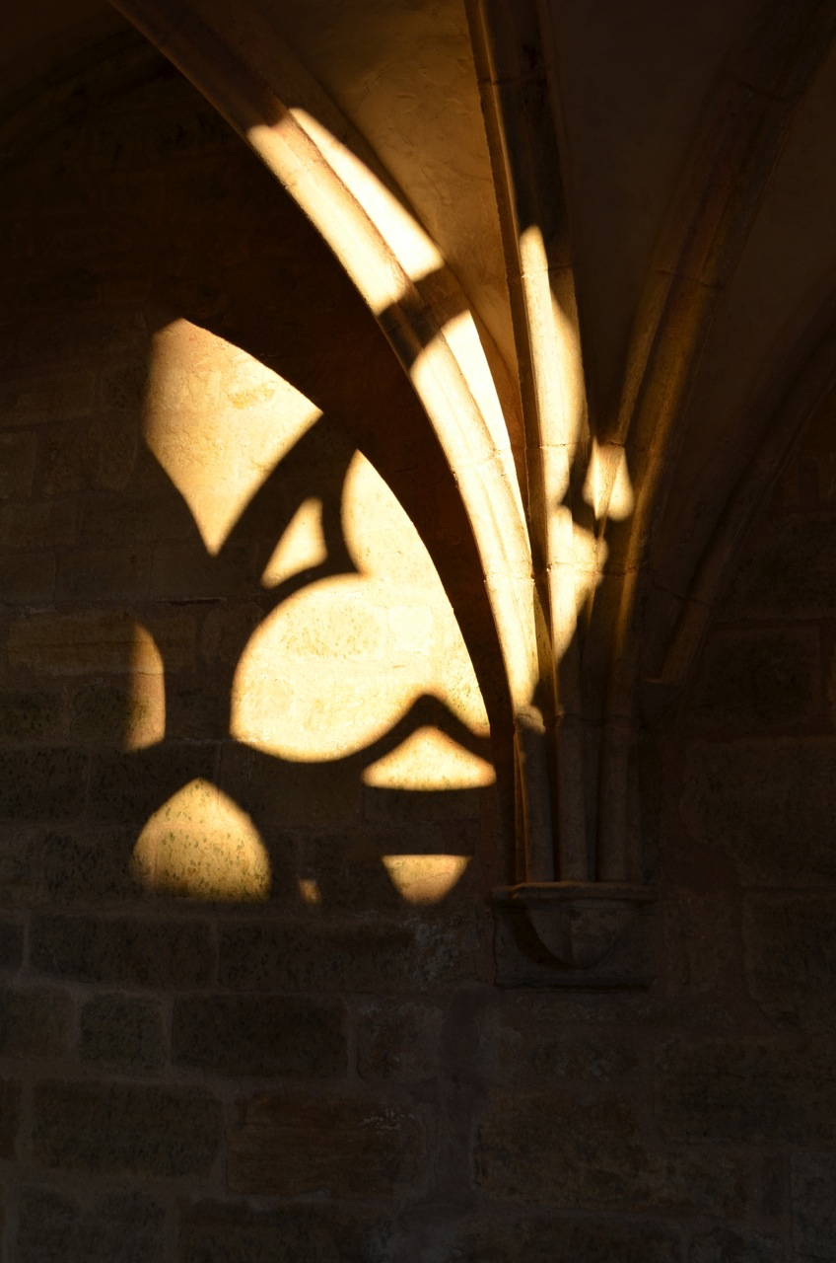
L’écoute

Slide 23
L’abbaye en partage

Slide 24
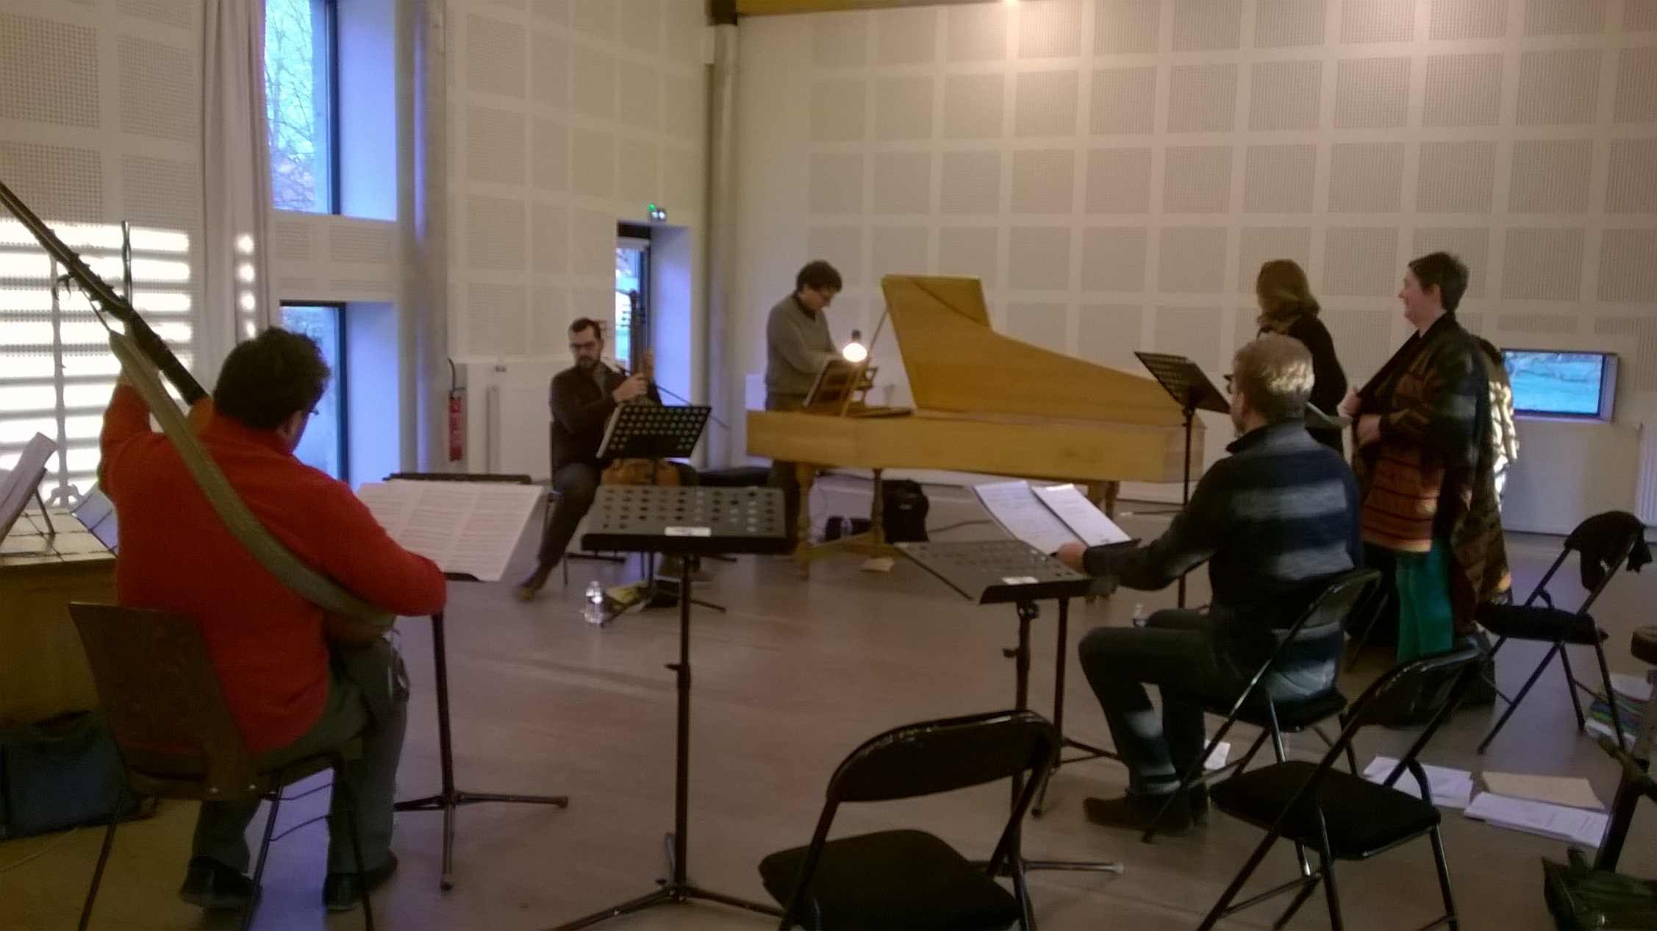

Slide 25
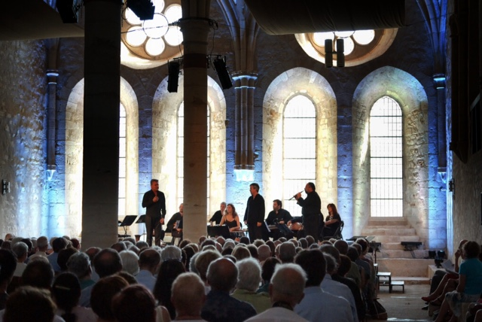

Slide 26
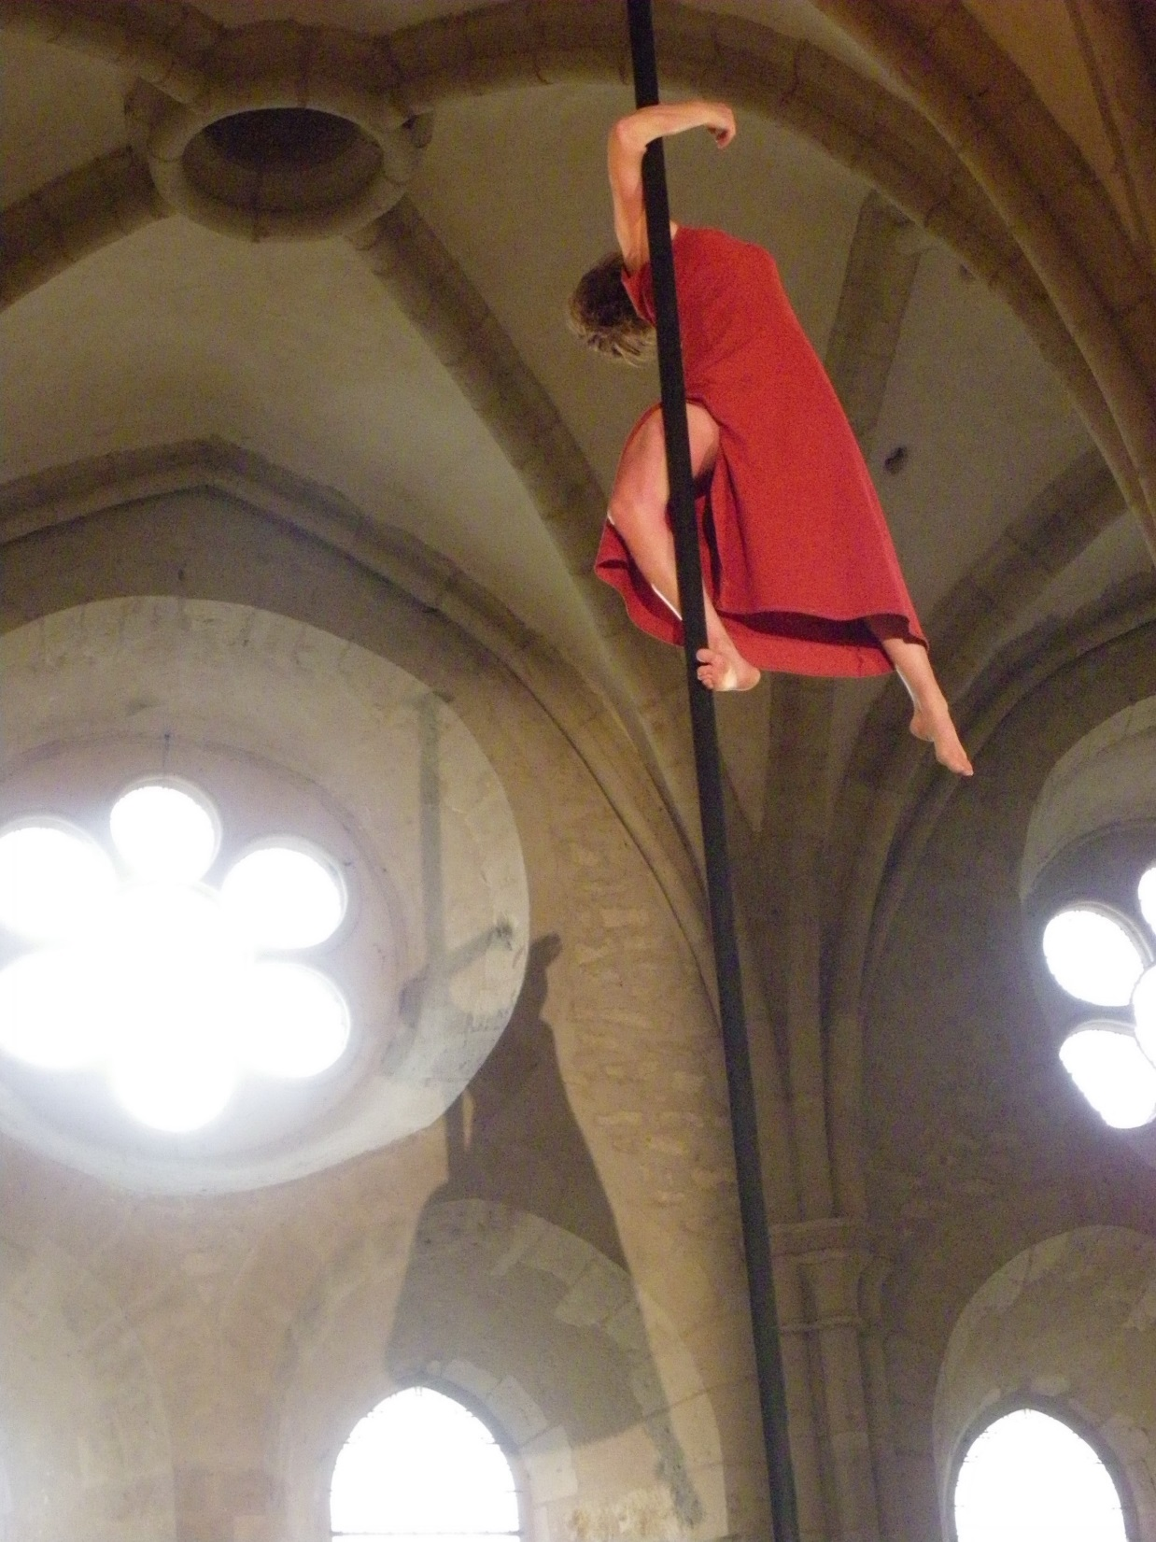

Slide 31
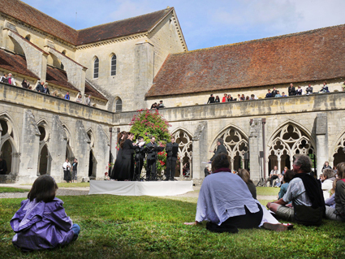

Slide 32
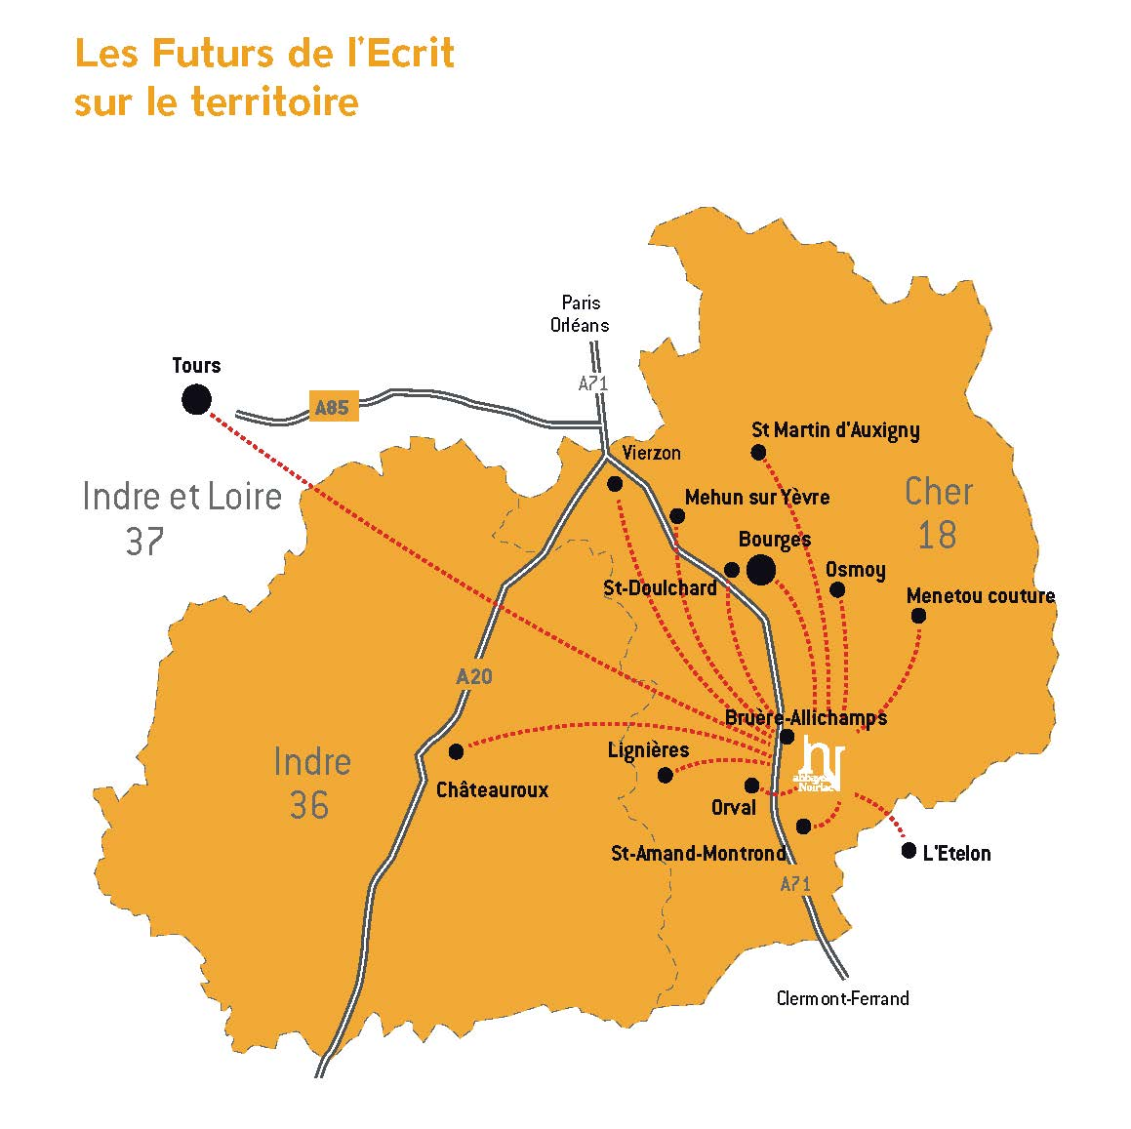

Slide 33
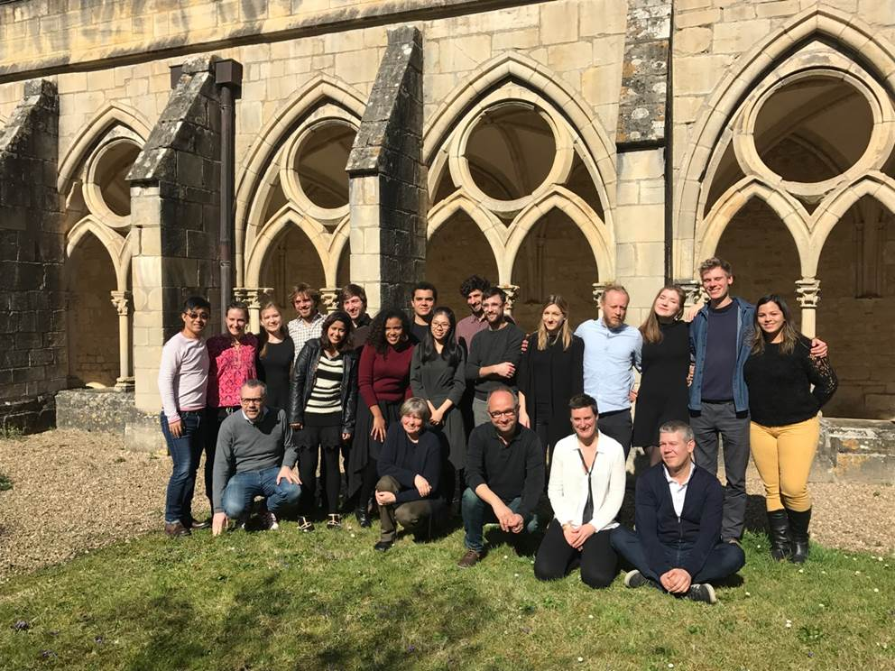

Slide 34
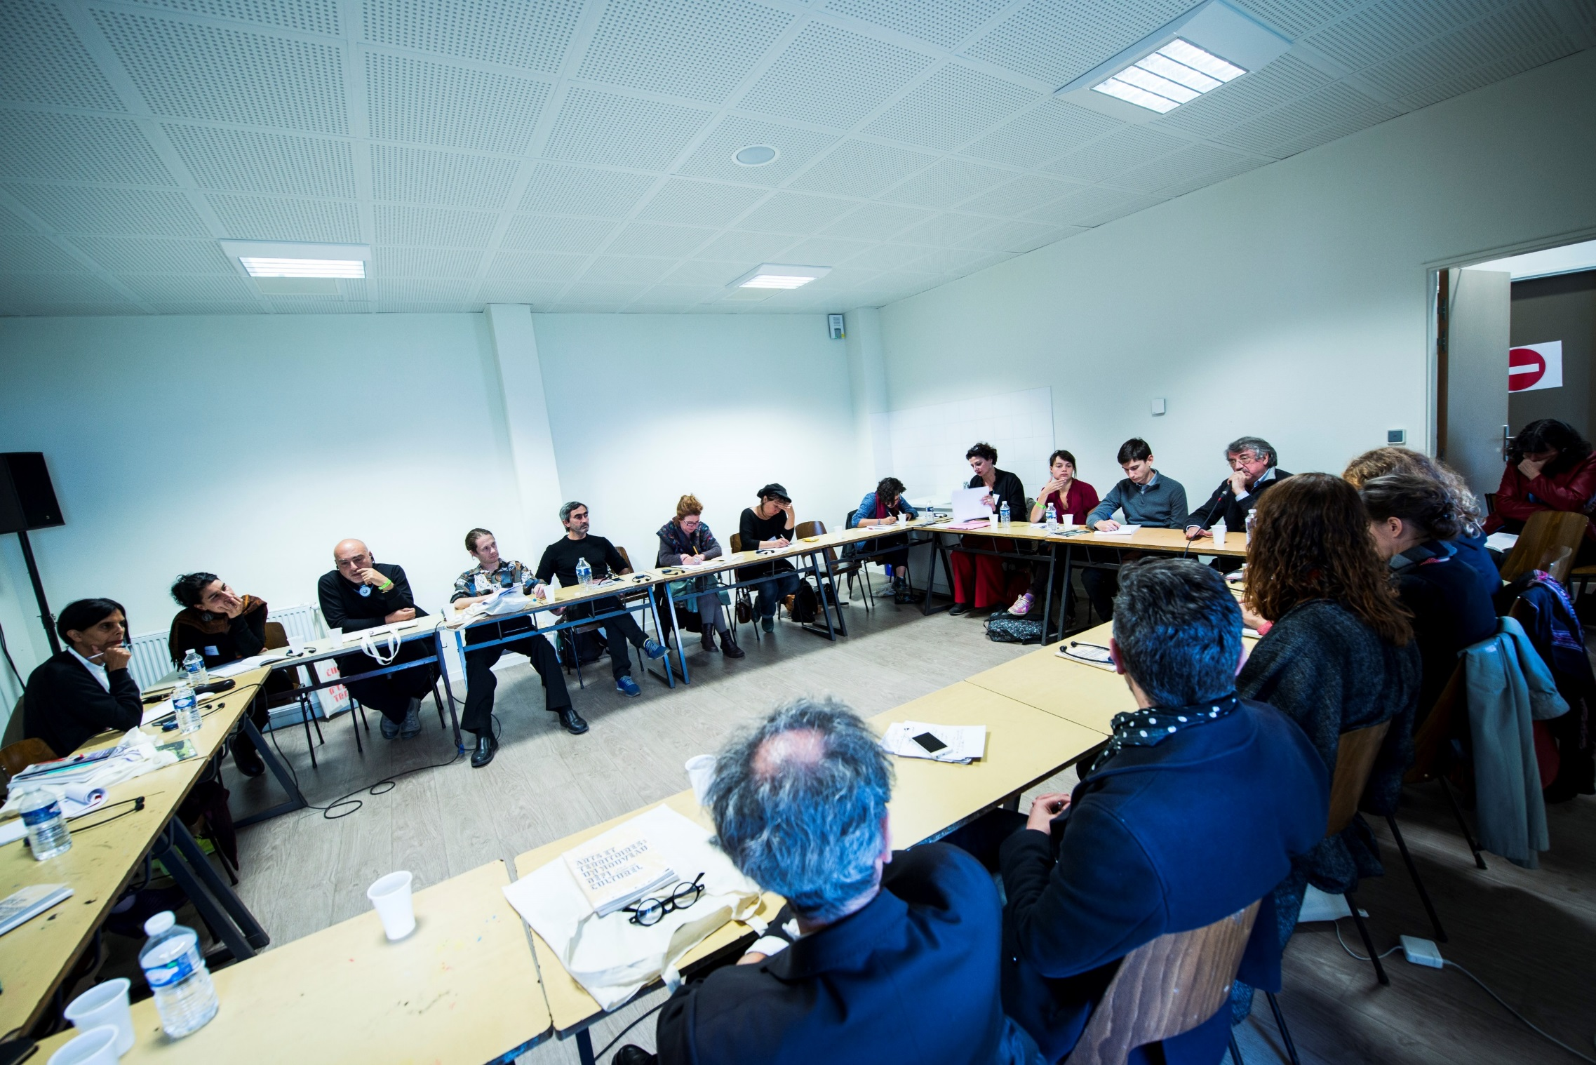

Slide 35
Projets d’investissements pour adapter le lieu aux nouveaux usages

Slide 36
La ferme avant travaux

Slide 37
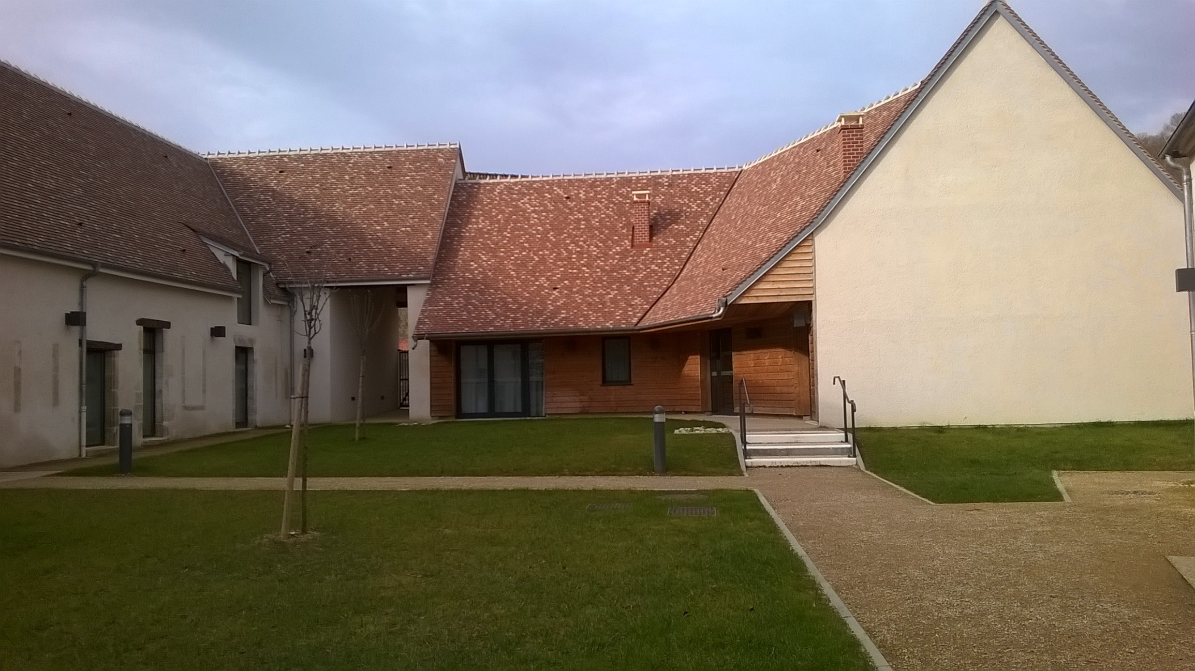
La ferme après travaux

Slide 38
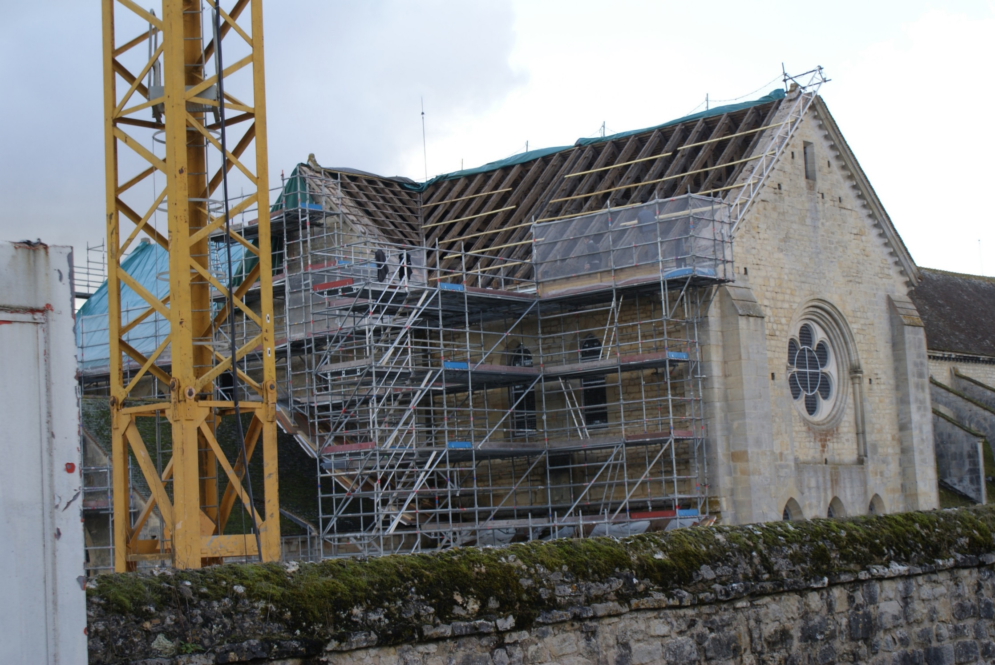

Slide 41
S’adapter aux nouveaux usages touristiques

Slide 42
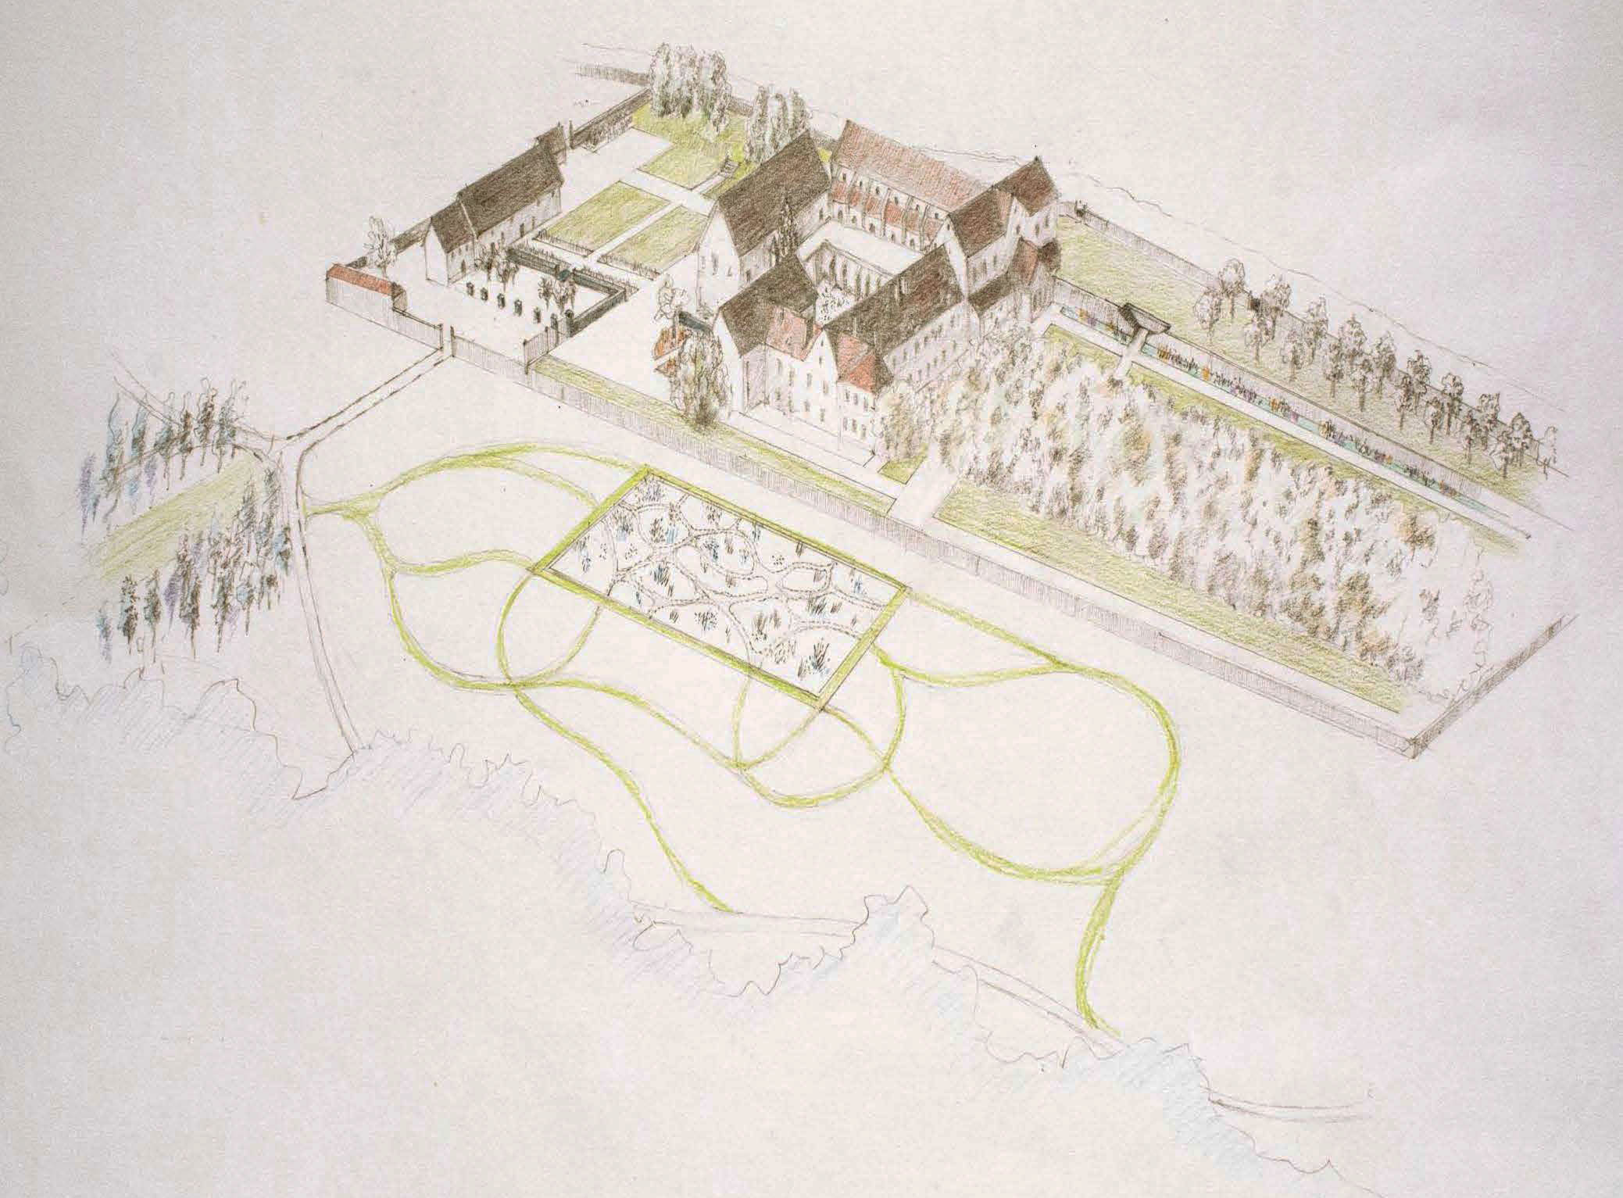

Slide 44
Noirlac, espace de coopération et de responsabilités partagées

Slide 45
Etablissement public de coopération culturelle
- propriété du Conseil départemental du Cher depuis 1909
- financé pour son fonctionnement comme pour ses investissements par le Département, la Région et l’Etat
- Noirlac , outil de la mise en œuvre d’une politique publique de la culture

Slide 46
Noirlac, lieu de rencontre unique
Innovation
Patrimoine
NOIRLAC
Territoire et habitants

Slide 47
Noirlac, espace d’ouverture internationale et de proximité

Slide 48
Quelques chiffres
- Abbaye ouverte tous les jours 11 mois de l’année
- 25 000 visiteurs touristiques
- 10 000 participants aux manifestations artistiques
- 15 personnes ETP
- 2 millions de budget de fonctionnement

